Slide 1
Tüm özellikleri eşit düzeyde önemsiyorum
Teknik özellikleri önemsiyorum
Kişisel özellikleri önemsiyorum
Eğitim Durumunu Önemsiyorum

Slide 2
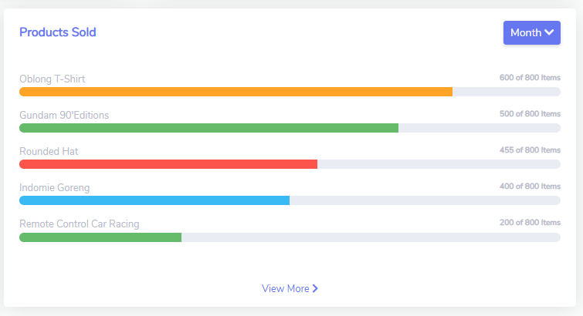
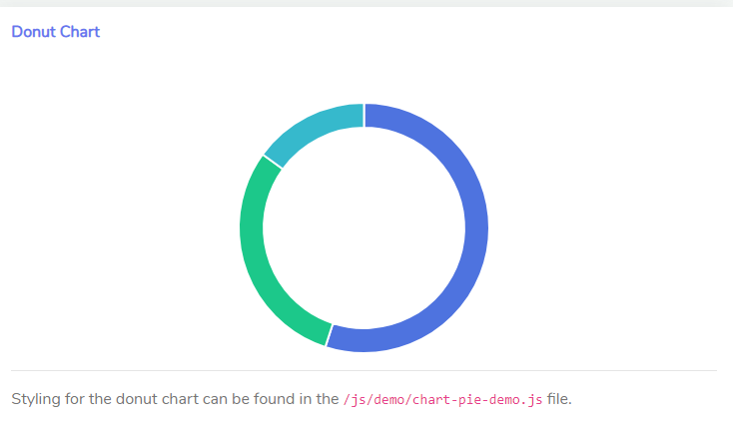
Toplam Kullanıcı | Yayında Olan İlanlar | Toplam Başvuru | ……. Özelliklerin Önem Ağırlığı
70 üstü → Turuncu
60 üstü → Yeşil
50 üstü →Kırmızı
40 üstü → Mavi
30 üstü → Açık Yeşil
70 üstü → Turuncu
60 üstü → Yeşil
50 üstü →Kırmızı
40 üstü → Mavi
30 üstü → Açık Yeşil

Slide 3
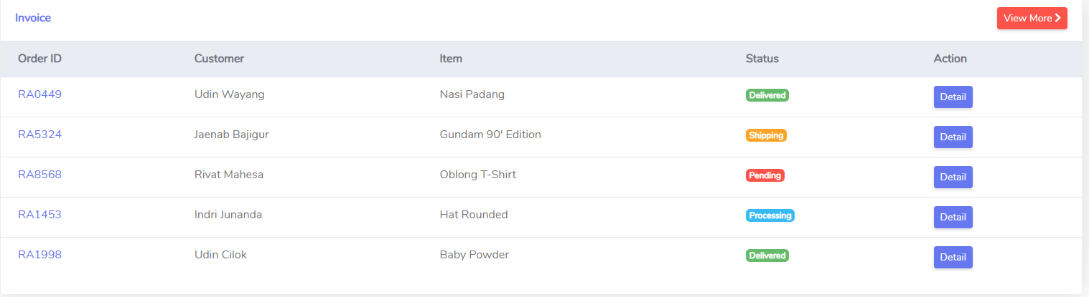
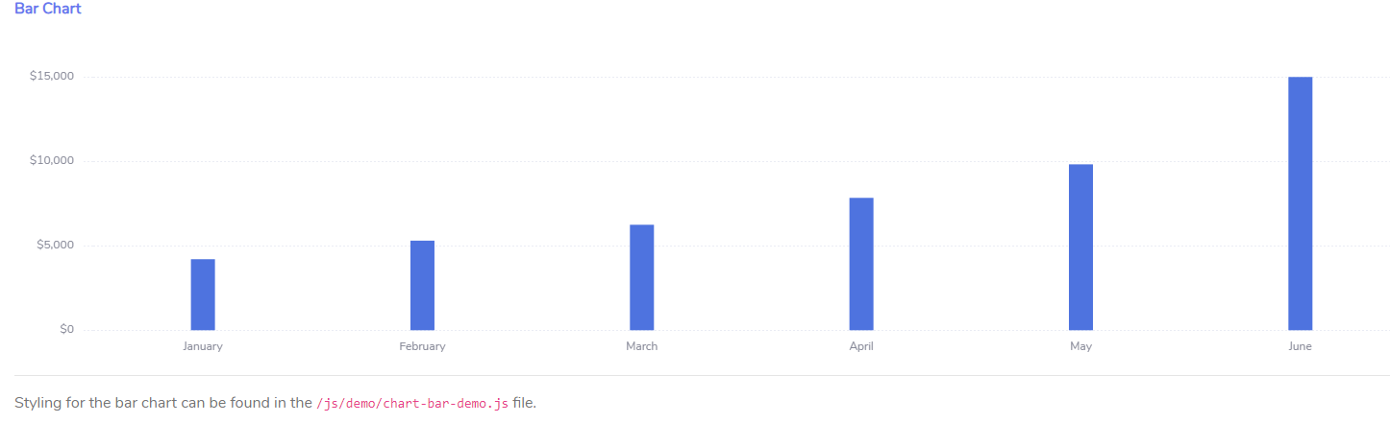
Sırayla
Sıra Numarası | Aday ID | Ad-Soyad | Puan | Başarı Durumu
1 | BK2021-5 | Aday-5 | 0.7658 | Renk Kodu
2 | BK2021-19 | Aday-19 | 0.6608
3 | BK2021-10 | Aday-10 | 0.6162
4 | BK2021-8 | Aday-8 | 0.5797
5 | BK2021-1 | Aday-1 | 0.5633
6 | BK2021-2 | Aday-2 | 0.5200
7 | BK2021-18 | Aday-18 | 0.5189
8 | BK2021-13 | Aday-13 | 0.4895
9 | BK2021-7 | Aday-7 | 0.4835
10 | BK2021-3 | Aday-3 | 0.4735
11 | BK2021-9 | Aday-9 | 0.4730
12 | BK2021-14 | Aday-14 | 0.4692
13 | BK2021-4 | Aday-4 | 0.4642
14 | BK2021-20 | Aday-20 | 0.4456
15 | BK2021-16 | Aday-16 | 0.4287
16 | BK2021-11 | Aday-11 | 0.4222
17 | BK2021-15 | Aday-15 | 0.4124
18 | BK2021-12 | Aday-12 | 0.4060
19 | BK2021-6 | Aday-6 | 0.3810
20 | BK2021-17 | Aday-17 | 0.3331

Slide 4
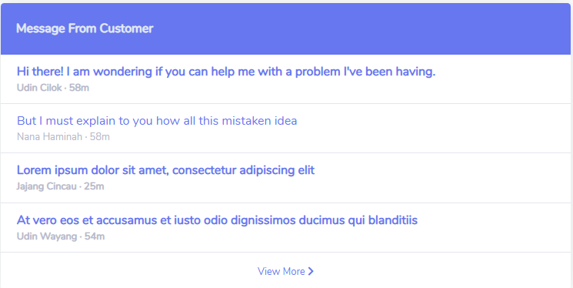
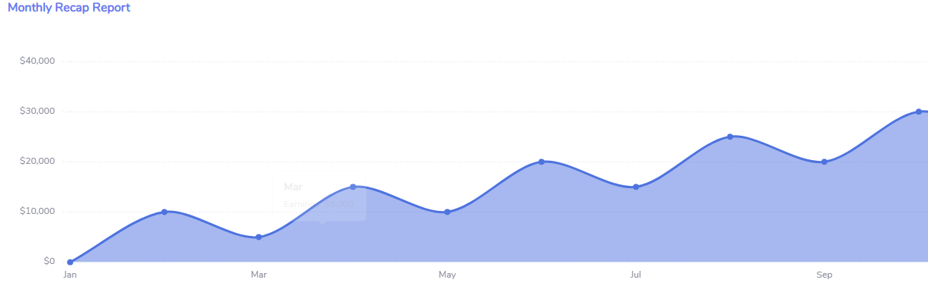
Toplam Kullanıcı | Yayında Olan İlanlar | Toplam Başvuru | ……. Özelliklerin Önem Ağırlığı
Aylara Göre Başvuru
En Son Güncellemeler

